Slide 1




TRƯỜNG TIỂU HỌC TRƯNG VƯƠNG
Môn: Tiếng Việt
Giáo viên: Nguyễn Thị Hằng

Slide 2
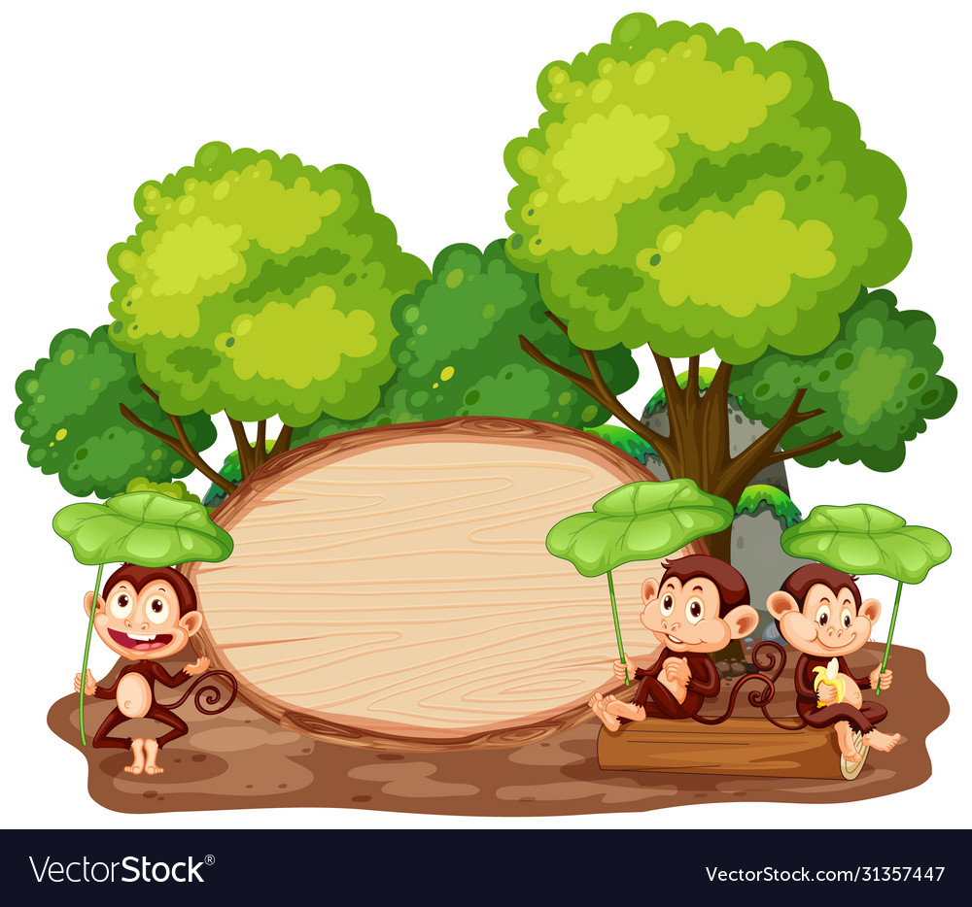


Slide 3
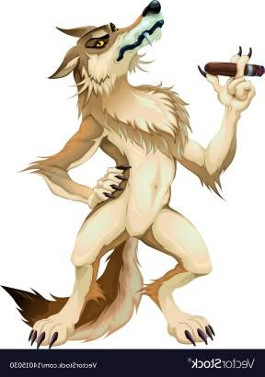
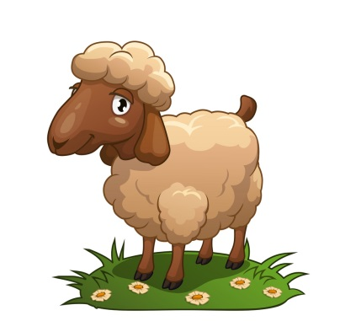
Hai loài vật nào xuất hiện trong câu chuyện Chú bé chăn cừu?
A. Sói và cừu
B. Sói và chú bé chăn cừu

Slide 4
Hoàn thành câu sau:
Nói dối ………… .
A. là rất tốt
B.
hại thân
Notes:
GB kích chuột vào đáp án thì chữ di chuyển về câu nhé!

Slide 5





5
Bài
5
TIẾNG VỌNG CỦA NÚI

Slide 6


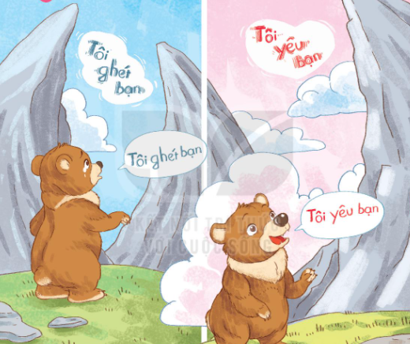
1
Quan sát tranh
a. Em nhìn thấy gì trong bức tranh?
b. Hai phần của 2 bức tranh có gì giống nhau và khác nhau?

Slide 7

2
Đọc
Tiếng vọng của núi
Đang đi chơi trong núi, gấu con chợt nhìn thấy một hạt dẻ. Gấu con vui mừng reo lên: “A!”. Ngay lập tức, có tiếng “A!” vọng lại. Gấu con ngạc nhiên kêu to: “Bạn là ai?”. Lại có tiếng vọng ra từ vách núi: “Bạn là ai?”. Gấu con hét lên: “Sao không nói cho tôi biết?”. Núi cũng đáp lại như vậy. Gấu con bực tức: “Tôi ghét bạn”. Khắp nơi có tiếng vọng: “Tôi ghét bạn”. Gấu con tủi thân, oà khóc.
Về nhà, gấu con kể cho mẹ nghe. Gấu mẹ cười bảo: “Con hãy quay lại và nói với núi: “Tôi yêu bạn”. Gấu con làm theo lời mẹ. Quả nhiên, có tiếng vọng lại: “Tôi yêu bạn”. Gấu con bật cười vui vẻ.
(Theo 365 kể truyện hằng đêm

Slide 8
Học sinh đọc thầm

Slide 9
Tiếng vọng của núi
Đang đi chơi trong núi, gấu con chợt nhìn thấy một hạt dẻ. Gấu con vui mừng reo lên: “A!”. Ngay lập tức, có tiếng “A!” vọng lại. Gấu con ngạc nhiên kêu to: “Bạn là ai?”. Lại có tiếng vọng ra từ vách núi: “Bạn là ai?”. Gấu con hét lên: “Sao không nói cho tôi biết?”. Núi cũng đáp lại như vậy. Gấu con bực tức: “Tôi ghét bạn”. Khắp nơi có tiếng vọng: “Tôi ghét bạn”. Gấu con tủi thân, oà khóc.
Về nhà, gấu con kể cho mẹ nghe. Gấu mẹ cười bảo: “Con hãy quay lại và nói với núi: “Tôi yêu bạn”. Gấu con làm theo lời mẹ. Quả nhiên, có tiếng vọng lại: “Tôi yêu bạn”. Gấu con bật cười vui vẻ.
(Theo 365 kể truyện hằng đêm
Notes:
Gv LINH ĐỘNG TỪ KHÓ THEO VÙNG MIỀN NHÉ!

Slide 10
mừng
Luyện đọc
núi
ngạc nhiên

Slide 11
Tiếng vọng của núi
Đang đi chơi trong núi, gấu con chợt nhìn thấy một hạt dẻ. Gấu con vui mừng reo lên: “A!”. Ngay lập tức, có tiếng “A!” vọng lại. Gấu con ngạc nhiên kêu to: “Bạn là ai?”. Lại có tiếng vọng ra từ vách núi: “Bạn là ai?”. Gấu con hét lên: “Sao không nói cho tôi biết?”. Núi cũng đáp lại như vậy. Gấu con bực tức: “Tôi ghét bạn”. Khắp nơi có tiếng vọng: “Tôi ghét bạn”. Gấu con tủi thân, oà khóc.
Về nhà, gấu con kể cho mẹ nghe. Gấu mẹ cười bảo: “Con hãy quay lại và nói với núi: “Tôi yêu bạn”. Gấu con làm theo lời mẹ. Quả nhiên, có tiếng vọng lại: “Tôi yêu bạn”. Gấu con bật cười vui vẻ.
(Theo 365 kể truyện hằng đêm
Đang đi chơi trong núi, gấu con chợt nhìn thấy một hạt dẻ. // Gấu con vui mừng reo lên: “A!”. // Ngay lập tức, có tiếng “A!” vọng lại. // Gấu con ngạc nhiên kêu to: “Bạn là ai?”. // Lại có tiếng vọng ra từ vách núi: “Bạn là ai?”. // Gấu con hét lên: “Sao không nói cho tôi biết?”. // Núi cũng đáp lại như vậy. // Gấu con bực tức: “Tôi ghét bạn”. // Khắp nơi có tiếng vọng: “Tôi ghét bạn”. // Gấu con tủi thân, oà khóc. //
Về nhà, gấu con kể cho mẹ nghe. // Gấu mẹ cười bảo: “Con hãy quay lại và nói với núi: “Tôi yêu bạn”. // Gấu con làm theo lời mẹ. // Quả nhiên, có tiếng vọng lại: “Tôi yêu bạn”. // Gấu con bật cười vui vẻ. //
(Theo 365 kể truyện hằng đêm

Slide 12
Luyện đọc câu dài:
Đang đi chơi trong núi, gấu con chợt nhìn thấy một hạt dẻ.

Slide 13


Tiếng vọng của núi
Đang đi chơi trong núi, gấu con chợt nhìn thấy một hạt dẻ. Gấu con vui mừng reo lên: “A!”. Ngay lập tức, có tiếng “A!” vọng lại. Gấu con ngạc nhiên kêu to: “Bạn là ai?”. Lại có tiếng vọng ra từ vách núi: “Bạn là ai?”. Gấu con hét lên: “Sao không nói cho tôi biết?”. Núi cũng đáp lại như vậy. Gấu con bực tức: “Tôi ghét bạn”. Khắp nơi có tiếng vọng: “Tôi ghét bạn”. Gấu con tủi thân, oà khóc.
Về nhà, gấu con kể cho mẹ nghe. Gấu mẹ cười bảo: “Con hãy quay lại và nói với núi: “Tôi yêu bạn”. Gấu con làm theo lời mẹ. Quả nhiên, có tiếng vọng lại: “Tôi yêu bạn”. Gấu con bật cười vui vẻ.
(Theo 365 kể truyện hằng đêm
1
2

Slide 14
Giải nghĩa từ khó:
Tiếng vọng:
âm thanh được bật ngược lại từ xa.
Em nghe tiếng vọng từ trong vách núi.
Bực tức:
bực và tức giận.
Chúng ta nên im lặng khi bực tức.
Notes:
Gv yêu cầu hs nêu nghĩa theo cách hs hiểu trước.
Có thể cho HS giải nghĩa bằng cách đặt câu.

Slide 15
Tủi thân :
tự cảm thấy thương xót bản thân mình.
Em thấy tủi thân vì không được mẹ chia quà.
Quả nhiên:
đúng như đã biết hay đoán trước.
Notes:
Gv yêu cầu hs nêu nghĩa theo cách hs hiểu trước.
Có thể cho HS giải nghĩa bằng cách đặt câu.

Slide 16
Tiếng vọng của núi
Đang đi chơi trong núi, gấu con chợt nhìn thấy một hạt dẻ. Gấu con vui mừng reo lên: “A!”. Ngay lập tức, có tiếng “A!” vọng lại. Gấu con ngạc nhiên kêu to: “Bạn là ai?”. Lại có tiếng vọng ra từ vách núi: “Bạn là ai?”. Gấu con hét lên: “Sao không nói cho tôi biết?”. Núi cũng đáp lại như vậy. Gấu con bực tức: “Tôi ghét bạn”. Khắp nơi có tiếng vọng: “Tôi ghét bạn”. Gấu con tủi thân, oà khóc.
Về nhà, gấu con kể cho mẹ nghe. Gấu mẹ cười bảo: “Con hãy quay lại và nói với núi: “Tôi yêu bạn”. Gấu con làm theo lời mẹ. Quả nhiên, có tiếng vọng lại: “Tôi yêu bạn”. Gấu con bật cười vui vẻ.
(Theo 365 kể truyện hằng đêm
Notes:
Đọc theo nhóm
Đọc toàn bài

Slide 17

Tiếng vọng của núi
Đang đi chơi trong núi, gấu con chợt nhìn thấy một hạt dẻ. Gấu con vui mừng reo lên: “A!”. Ngay lập tức, có tiếng “A!” vọng lại. Gấu con ngạc nhiên kêu to: “Bạn là ai?”. Lại có tiếng vọng ra từ vách núi: “Bạn là ai?”. Gấu con hét lên: “Sao không nói cho tôi biết?”. Núi cũng đáp lại như vậy. Gấu con bực tức: “Tôi ghét bạn”. Khắp nơi có tiếng vọng: “Tôi ghét bạn”. Gấu con tủi thân, oà khóc.
Về nhà, gấu con kể cho mẹ nghe. Gấu mẹ cười bảo: “Con hãy quay lại và nói với núi: “Tôi yêu bạn”. Gấu con làm theo lời mẹ. Quả nhiên, có tiếng vọng lại: “Tôi yêu bạn”. Gấu con bật cười vui vẻ.
(Theo 365 kể truyện hằng đêm
Notes:
Thi đua

Slide 18

Trả lời câu hỏi
3
Tiếng vọng của núi
Đang đi chơi trong núi, gấu con chợt nhìn thấy một hạt dẻ. Gấu con vui mừng reo lên: “A!”. Ngay lập tức, có tiếng “A!” vọng lại. Gấu con ngạc nhiên kêu to: “Bạn là ai?”. Lại có tiếng vọng ra từ vách núi: “Bạn là ai?”. Gấu con hét lên: “Sao không nói cho tôi biết?”. Núi cũng đáp lại như vậy. Gấu con bực tức: “Tôi ghét bạn”. Khắp nơi có tiếng vọng: “Tôi ghét bạn”. Gấu con tủi thân, oà khóc.
Về nhà, gấu con kể cho mẹ nghe. Gấu mẹ cười bảo: “Con hãy quay lại và nói với núi: “Tôi yêu bạn”. Gấu con làm theo lời mẹ. Quả nhiên, có tiếng vọng lại: “Tôi yêu bạn”. Gấu con bật cười vui vẻ.
(Theo 365 kể truyện hằng đêm
Notes:
Gọi HS đọc lại bài

Slide 19
Đọc đoạn 1:
Đang đi chơi trong núi, gấu con chợt nhìn thấy một hạt dẻ. Gấu con vui mừng reo lên: “A!”. Ngay lập tức, có tiếng “A!” vọng lại. Gấu con ngạc nhiên kêu to: “Bạn là ai?”. Lại có tiếng vọng ra từ vách núi: “Bạn là ai?”. Gấu con hét lên: “Sao không nói cho tôi biết?”. Núi cũng đáp lại như vậy. Gấu con bực tức: “Tôi ghét bạn”. Khắp nơi có tiếng vọng: “Tôi ghét bạn”. Gấu con tủi thân, oà khóc.
Con vật nào xuất hiện trong bài?
Gấu đi chơi ở đâu?
Chuyện gì xảy ra khi gấu con vui mừng reo lên: “A!”?

Slide 20
Đọc đoạn 2:
Về nhà, gấu con kể cho mẹ nghe. Gấu mẹ cười bảo: “Con hãy quay lại và nói với núi: “Tôi yêu bạn”. Gấu con làm theo lời mẹ. Quả nhiên, có tiếng vọng lại: “Tôi yêu bạn”. Gấu con bật cười vui vẻ.
Gấu mẹ nói gì với gấu con?
Sau khi làm theo lời mẹ, gấu con cảm thấy thế nào?

Slide 21
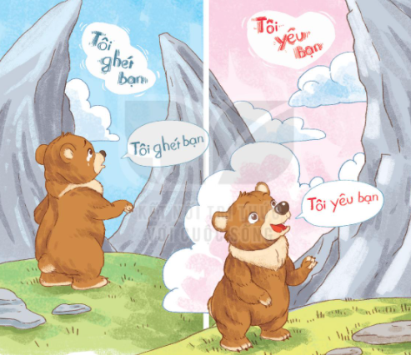
Bài đọc khuyên chúng ta điều gì?
Notes:
GV nên gợi ý:
Nội dung: Chúng ta nên nói lời hay ý đẹp. Khi nói lời hay, ý đẹp, bản thân mình và mọi người xung quanh sẽ thấy vui vẻ, hạnh phúc.

Slide 22
Bài đọc khuyên chúng ta điều gì
Nội dung: Chúng ta nên nói lời hay ý đẹp. Khi nói lời hay, ý đẹp, bản thân mình và mọi người xung quanh sẽ thấy vui vẻ, hạnh phúc.

Slide 23

Viết vào vở câu trả lời cho câu hỏi c ở mục 3
c. Sau khi làm theo lời mẹ, gấu con cảm thấy (…).
Sau khi làm theo lời mẹ, gấu con cảm thấy rất vui vẻ.
Notes:
HS có thể có nhiều cách trả lời...

Slide 24

4
Viết vào vở câu trả lời cho câu hỏi c ở mục 3
c. Sau khi làm theo lời mẹ, gấu con cảm thấy rất vui vẻ.
o
o
Sau δi làm Ό;o lƟ Ε−, gấu cΪ cảm κấy
o
o
o
o
o
o
o
ǟất νίi ωǪ.
o
o
Notes:
HS có thể chọn câu trả lời của mình để viết, GV không nên áp đặt

Slide 25
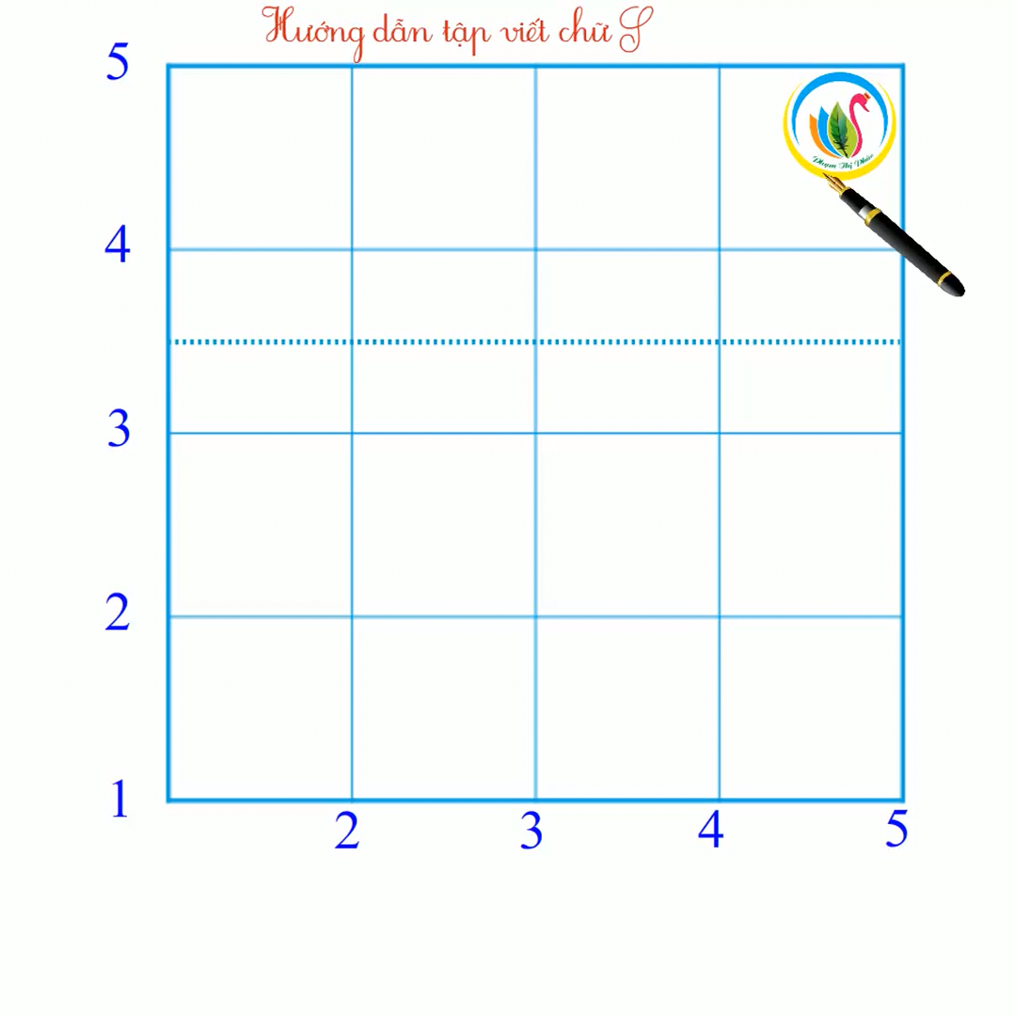


Slide 26
Dặn dò:
Đọc lại bài: Tiếng vọng của núi (trang 98, 99).
Chuẩn bị bài mới (trang 100, 101).

